Slide 1
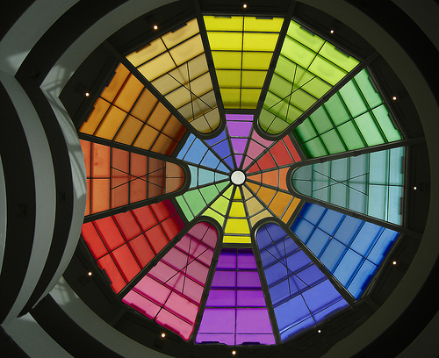
INTRODUCCION AL COLOR
FUNDAMENTOS I Arq. Ana Paula Santibáñez Gómez Septiembre 2009

Slide 2
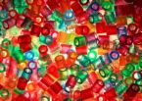
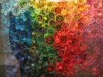
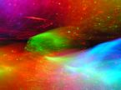
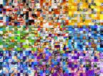
Unidad 2 introducción AL COLOR
OBJETIVO
Introducir al alumno en el mundo del color, conocer que todo lo que vemos a nuestro alrededor es por efecto de la luz, que nos permite distinguir un objeto de otro, así como de su entrono. Como se crean los colores, que tipos de color existen, etc. Porque el color es una parte fundamental en la vida profesional del diseñador y del arquitecto, con el color expresan y transmiten diferentes sensaciones que el usuario capta y hace suyos, ya que el color es parte importante de su vida y hacer un buen uso del mismo tanto en la comunicación grafica como en la arquitectura permite le permite disfrutar de lo que le rodea.

Slide 3
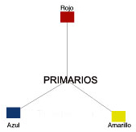
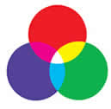
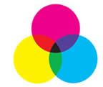
TEORIA DEL COLOR
La problemática del Color y su estudio, es muy amplia, pudiendo ser abordada desde el campo de la física, la percepción fisiológica y psicológica, la significación cultural, el arte, la industria etc.
Sin embargo aprenderemos que existen otros dos modelos de color que se utilizan actualmente.
El conocimiento básico que tenemos sobre el color.
Modelo RYB
Modelo RGB
Modelo CMY

Slide 4
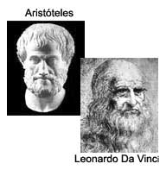
Historia DEL COLOR
Aristóteles (384-322 A.C.) definió que todos los colores se conforman con la mezcla de cuatro colores. Estos colores que denominó como básicos eran los de tierra, el fuego, el agua y el cielo.
Más tarde Leonardo Da Vinci (1452-1519) Definió una escala de colores básicos: primero el blanco, ya que permite recibir a todos los demás colores; Después seguía el amarillo, para la tierra, verde para el agua, azul para el cielo, rojo para el fuego y negro para la oscuridad.

Slide 5
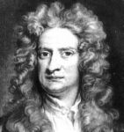
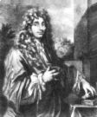
Luz, naturaleza, velocidad, propagación
La primera hipótesis sobre la naturaleza de la luz fue formulada por Isaac Newton (1642-1519).
Todos los cuerpos opacos al ser iluminados reflejan todos o parte de los componentes de la luz que reciben.
En la misma época, Huyghens emitió la hipótesis de que la luz era un fenómeno ondulatorio, semejante al del sonido y que se transmitía en forma de impulsos longitudinales a través de un medio que denominó “Éter luminifero”
Esta hipótesis le permitió fundamentar los fenómenos de reflexión y refracción de la luz.

Slide 6
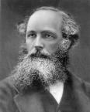
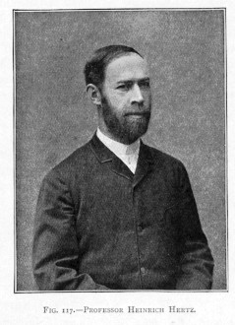
Luz, naturaleza, velocidad, propagación
En 1886, James Clerk Maxwell, (físico y matemático escocés), formulo la teoría de que la luz es un movimiento ondulatorio, electromagnético, y no una vibración que solo transmite energía mecánica.
En 1887, el físico Enrique Hertz, descubrió un nuevo fenómeno luminoso denominado “efecto fotoeléctrico”.
Esto llevo a los físicos a una conclusión: Es verdadero si se admite que la luz se comporta como si estuviera constituida por corpúsculos, sin embargo los fenómenos luminosos que fundamentaron la teoría ondulatoria de la luz, no pueden ser explicados admitiendo la teoría corpuscular.
En consecuencia nos encontramos en la actualidad frente a la dualidad del comportamiento de la luz, a veces como ondulatoria y veces como corpuscular.

Slide 7
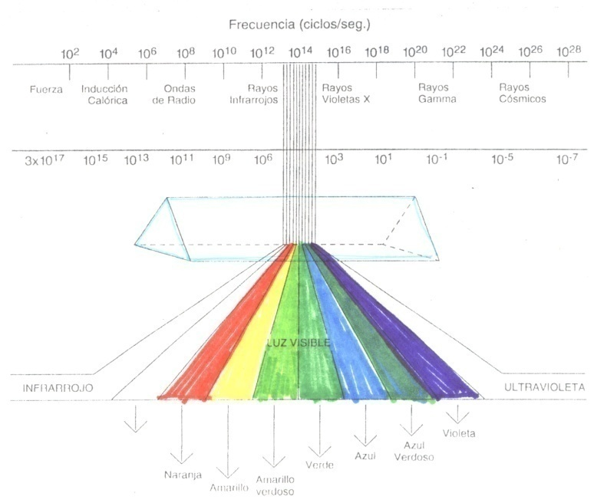
Espectro electromagnético
Los rayos cósmicos se originan en el espacio, tienen la propiedad de atravesar los sólidos con facilidad. Los rayos Gamma posen en menos medida las propiedades de los cósmicos produciendo además fluorescencia. Los rayos X atraviesan en mayor o menor grado los sólidos, los rayos ultravioletas tienen la propiedad de tostar la piel y la formación de la vitamina D, la Luz visible representa la porción del espectro capaz de estimular el sentido de la visión, las radiaciones infrarrojas no son detectadas por el ojo humano pero tienen la virtud de producir el calentamiento de los cuerpos (superficie).

Slide 8
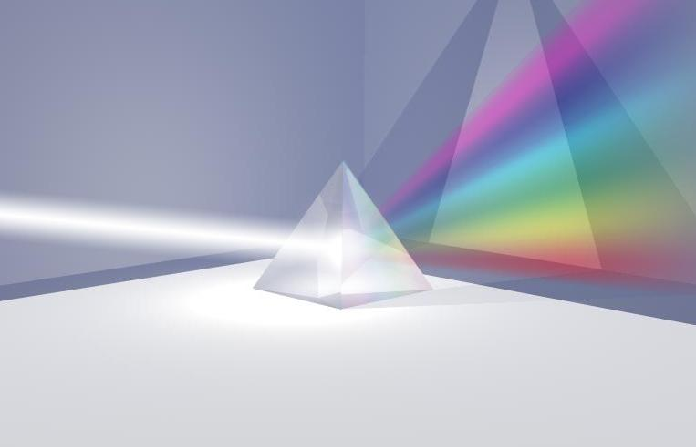
Dispersión de la luz blanca
Se logra haciendo pasar un rayo de luz a través de un prisma triangular de vidrio (de ángulos iguales), obteniendo sobre una pantalla una serie continua de imágenes de color, desde el rojo profundo hasta el violeta.
¿Porque se dispersa la luz blanca la atravesar un prisma?
La luz blanca esta compuesta por ondas de todas las frecuencias dentro de la gama visible (como vimos en el espectro electromagnético) los diferentes colores son REFRACTADOS o desviados en distinta medida, los diferentes colores de la luz que emerge del bloque se PROPAGAN con ángulos distintos, produciendo un espectro.

Slide 9
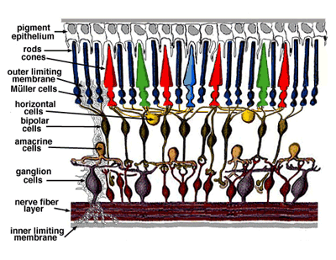
Síntesis de los colores: proceso aditivo
Colores primarios de la luz
Los colores primarios en la luz se definen a partir de los sensores en el ojo humano.
Los conos Hacen posible la discriminación de los detalles finos y la percepción del color.
Tenemos tres tipos: que perciben el color rojo el verde y el azul.
Los bastones Son sensibles a los bajos niveles de iluminación pero que no reaccionan al color.
Esta mezcla de luces se denomina aditiva

Slide 10
Síntesis de los colores: proceso aditivo
El modelo de color RGB se basa en la síntesis de los colores o Proceso Aditivo.
Los colores luz tienen aplicación en los monitores de un ordenador, televisores y proyectores de vídeo y todos aquellos sistemas que utilizan combinaciones de materiales que fosforecen en el rojo, verde y azul.
Modelo RGB

Slide 11
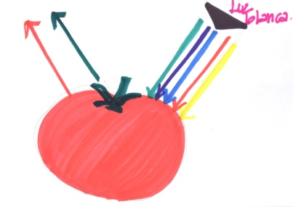
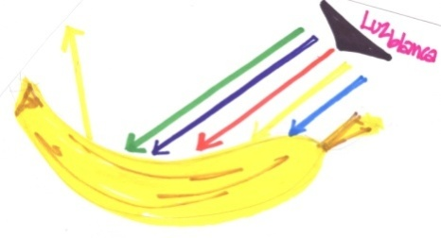
Color de los cuerpos opacos: proceso sustractivo
Los colores de los cuerpos se deben a la propiedad de los mismos de absorber ciertos componentes de la luz reflejando los restantes, que son los que impresionan el sentido de la vista.
Un jitomate nos parece de color rojo, porque el ojo solo recibe la luz roja reflejada por el jitomate, absorbe el verde y el azul y refleja solamente el rojo. Un plátano absorbe el color azul y refleja los colores rojo y verde, los cuales sumados permiten visualizar el color amarillo.

Slide 12
Color de los cuerpos opacos: proceso sustractivo
El proceso de absorción de los colores por la superficie de los objetos recibe el
nombre de “síntesis sustractiva”. La síntesis sustractiva también se manifiesta
cuando mezclamos los llamados “colores secundarios", es decir, cian (azul
cielo), magenta (rosa) y amarillo.
Es muy común encontrar las siglas CMYK,
abreviatura de las palabras en inglés Cian (cian), Magenta (magenta), Yellow
(amarillo) y Black (negro) para referirse a la tecnología de impresión por
cuatricromía, es decir, por cuatro colores.
Modelo CMY

Slide 13
Notación de munsell
La sensación producida por el color, es de naturaleza psicofísica. Físicamente el color está determinado por tres factores cuya magnitud puede medirse
CARACTERISTICAS FISICAS | CARACTERISTICAS PSICOFISICAS
Flujo luminoso | Brillo
Longitud de Onda | Matiz
Pureza | Saturación
Albert H. Munsell, invento una famosa taxonomía para las sensaciones del color. Se usa en la investigación de laboratorio y comercialmente para la estandarización de los colores industriales.

Slide 14
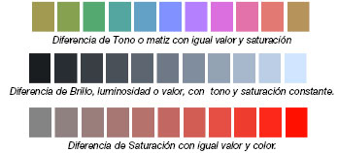
Notación de munsell
Matiz
Es el nombre “obvio” de la sensación del color, es la cualidad por la cual distinguimos una familia de colores de otra, como el rojo del amarillo, o el verde del azul, etc.
Valor
Es la claridad u oscuridad de una sensación de color. Aquellas cualidades llamadas vagamente luces y sombras; un valor claro seria un tinte y un valor oscuro seria una sombra.
Intensidad
Es la fuerza o debilidad de una sensación de color, Aquella cualidad del color que denota su grado de desviación respecto de un gris del mismo valor.

Slide 15
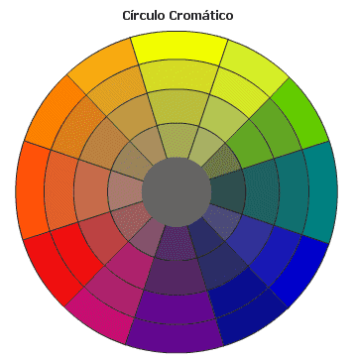
Notación de munsell
El matiz se representa por medio de círculos concéntricos a la par del cilindro, la circunferencia del circulo se divide por lo común en diez segmentos y se designan por medio de letras.
La intensidad de color está representada por los radios de los círculos concéntricos del matiz.
El valor es representado por el eje central como una serie de grises; la parte inferior es el negro fundamental y la parte superior el blanco fundamental.

Slide 16
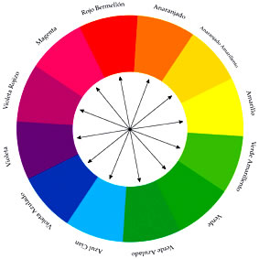
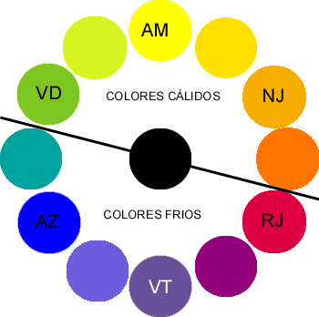
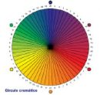
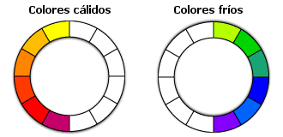
Circulo cromático
Se denomina círculo cromático al resultante de distribuir alrededor de un círculo los colores que conforman el segmento de la luz. La mezcla de estos colores puede ser representada en un círculo de 12 colores, haciendo una mezcla de un color con el siguiente y así sucesivamente se puede crear un círculo cromático con millones de colores.

Slide 17
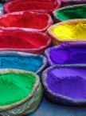
pigmentos
Los pigmentos son sustancias que poseen color propio y son añadidos a pinturas, tintes, crayolas...
Absorben ciertas longitudes de onda de la luz y difunden otras. Las que difunden son las que vemos.
En el modelo de color RYB el rojo, el amarillo y el azul, son los colores primarios y en teoría el resto de colores puros pueden ser creados mezclando pintura roja, amarilla y azul.
El modelo RYB es utilizado en general en conceptos de arte y pintura tradicionales.

Slide 18
Modelos de color rgb y cym
El modelo de color RGB se basa en la síntesis de los colores o Proceso Aditivo visto anteriormente. Los colores luz tienen aplicación en los monitores de un ordenador, televisores y proyectores de vídeo y todos aquellos sistemas que utilizan combinaciones de materiales que fosforecen en el rojo, verde y azul.
Modelo RGB
Para impresión los colores utilizados son; Cian, magenta y amarillo. En este modelo el negro es creado por mezcla de todos los colores, y el blanco es la ausencia de cualquier color (asumiendo que el papel sea blanco).
Modelo CMY

Slide 19
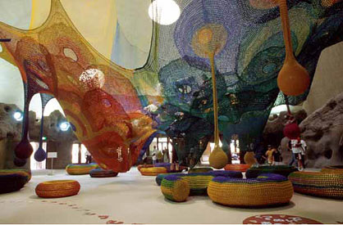
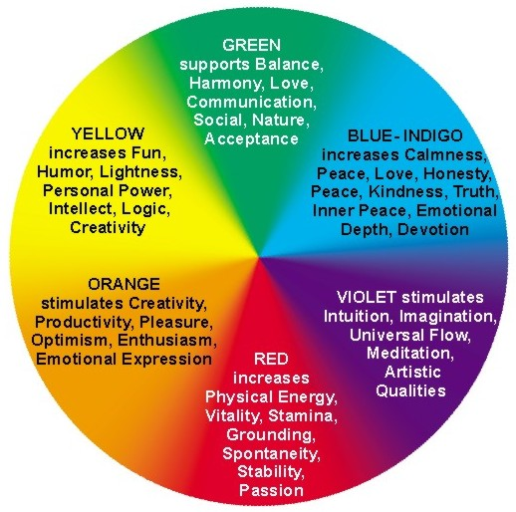
PSICOLOGIA DEL COLOR
El efecto que tienen los colores sobre nuestro comportamiento está más allá de las meras sensaciones de frío y calor, ya que actúa sobre nuestro subconsciente y de una forma muy particular en nuestra sensibilidad.

Slide 20
Esquemas del color
FRIOS
Son los tonos azules, azul-verde y verde.
Tienen el efecto de desacelerar el
metabolismo, el efecto de un azul
saturado puede ser poderoso,
frígido y austero o puede dar la sensación de
ser fresco y limpio.
CALIENTE
El color Rojo, estimula el cuerpo
físico, Incrementando el nivel de
Actividad así como la temperatura
del cuerpo, también incrementa el
deseo sexual. Es agresivo y atrae la
atención.
CALIDOS
Su base es el rojo, están suavizados
con amarillo, el cual crea una gama
de naranja-rojizo, naranja y
amarillo-naranja. Estos tocan
directamente las emociones , dando
un aspecto de confort.

Slide 21
Esquemas del color
SUAVES
Los colores suaves reflejan la luz a su alrededor, dando la sensación de un brillo con sutil iluminación,
estos colores hacen parecer los espacios mas grandes y ventilados.
OSCUROS
Son fuertes, sobrios y parecen disminuir el espacio. Se utilizan mas para contrastar y pueden dar
diversas sensaciones como dignidad, tradición y melancolía.

Slide 22
Esquemas del color
CALIDOS
Su base es el rojo, suavizados con amarillo, el cual crea una gama de naranja-rojizo, naranja y
amarillo-naranja.
Tocan directamente las emociones, dando un aspecto de confort.
FRESCOS
Tienen su base en el azul,
combinados con amarillo y rojo, con
lo cual se crea una maravillosa
gama de colores desde el verde al
azul pasando por el violeta. Son
considerados como calmantes,
Meditativos y pacíficos.

Slide 23
Esquemas del color
PALIDOS
Estos colores son tintas, tienen mucho
blanco, son suaves, tiernos, pasteles que
evocan el sentimiento de juventud,
inocencia, gentileza y romance, son
considerados femeninos.
BRILLANTES
Son colores distintivos, tienen un alto grado de
matiz, parecen vibrar, son distintivos del
movimiento arte pop de los 60’s. Añaden
dinamismo y energía a los diseños gráficos y
de publicidad así como en las artes finas.

